Slide 1

Communiquer plus et mieux pendant le repas
Tableau de demandes et de commentaires en pictos.
A plastifier (A4 ou A3), et à mettre à disposition à portée de vue de la personne,
si possible à portée de désignation à la main ou au poing.
Exemples de fiches d’informations pour les accompagnants
Document PULSE
Septembre 2021

Slide 2
Tableau de demandes et de commentaires en pictos
Objectifs :
Rendre la personne la plus autonome possible pendant les repas, si elle ne parle pas, qu’elle soit indépendante pour manger ou pas.
L’accompagnant peut, quand il dit un de des mots du tableau, le pointer en même temps. Cela permet à la personne d’apprendre qu’il peut dire ou demander qqch avec ce picto.
- « C’est bon ? », pointer le picto aimer ; « Tu veux du pain ? » , pointer le picto pain ; « Encore ? » , pointer le picto encore (si important au quotidien!) .
Si la personne peut désigner, l’encourager à désigner quand elle fait mine de demander quelque chose, sans la forcer.
Si on s’est compris sans picto, pointer le picto s’il est sur le tableau, juste pour le lui montrer.
Enrichir le tableau si besoin.
Changer les pictos si la personne utilise d’autres pictos (le format PWP est modifiable).
Si possible utiliser les mêmes tableaux pour tout le monde dans la structure.
On peut avoir besoin de le poser sur un chevalet, ou de proposer un autre format.

Slide 3
















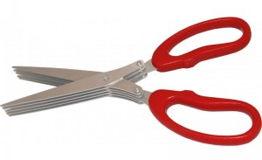






Chaud
Essuyer
Paille
Froid
Encore
Petits morceaux
Purée
Mélanger
Gros morceaux
Fini
Un peu
Masticateur
Mixer
Beaucoup
Attendre
Avaler
Mal
Macher

Slide 4







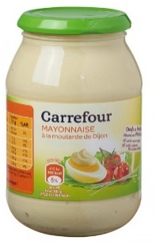






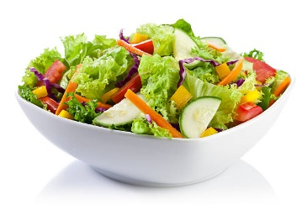


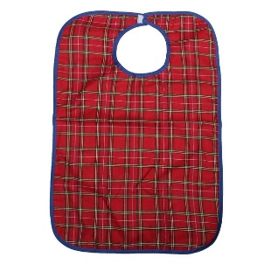


Je veux mon
tableau de comm
Eau gélifiée
sucre
Moutarde
Mayonnaise
Ketchup
Sirop
Merci
Entrée
Plat
Fromage
Dessert
Besoin d’aide
Sangle
Attacher, détacher
Serviette
Serviette en papier

Slide 5
Exemple de fiche d’information personnalisée pour le repas + supports
(Bélinda Casale, foyer Castel’Hand, Noyal-Chatillon (35), en 2018, en collaboration avec les référents qualité)
OBJECTIFS : Fournir aux professionnels les informations nécessaires à l’accompagnement du résident concernant l’installation, les régimes, la texture, les besoins sur l’environnement….
• En format A5 recto-verso, la fiche présente d’un côté la photo du résident, de l’autre les conseils à suivre. Elle sera accrochée dans une feuille plastique, dans la cuisine de l’unité du résident.
USAGE ET FABRICATION : Lors du repas, la fiche est posée sur son plateau.
• A partir d’une trame vierge (sur NAS/organisation unité/ FICHES REPAS/trame vierge), l’éducateur(ice)-coordinateur(ice) crée la fiche repas d’un résident.
• Il/elle utilise la couleur de l’unité du résident. (Vert, orange...) pour le cadre de la photo et du nom.
• Il/elle renseigne le domaine « indépendance » . Il/elle envoie la fiche à l’IDE par mail.
• l’IDE complète la partie régime alimentaire et textures (alimentation+ boisson) avec l’orthophoniste.
• L’IDE transmet la fiche à l’ergothérapeute qui décrit les outils d’accompagnement et l’installation du résident.
• L’ergothérapeute renvoie la fiche finalisée à l’éducateur(ice)-coordinateur(ice).
• L’éducateur(ice)-coordinateur(ice) imprime et met en place la fiche-repas finalisée.
• Si besoin, une modification peut être apportée par un des intervenants qui enverra par mail le document modifié à l’éducateur(ice)-coordinateur(ice). Ce(tte) dernier(ère) procédera à la mise à jour de la fiche-repas sur l’unité.

Slide 6
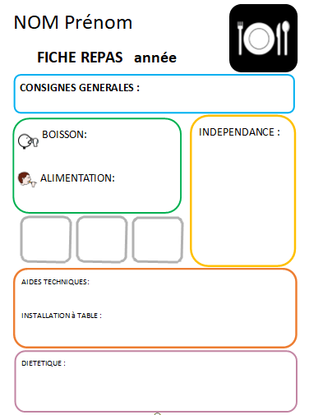
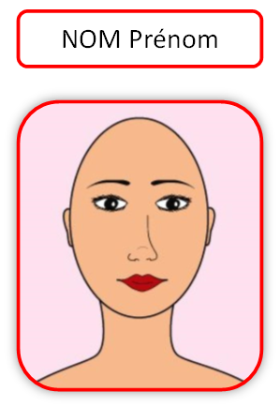
Photos du matériel
adapté
Fiche mise à jour le …. par …..

Slide 7
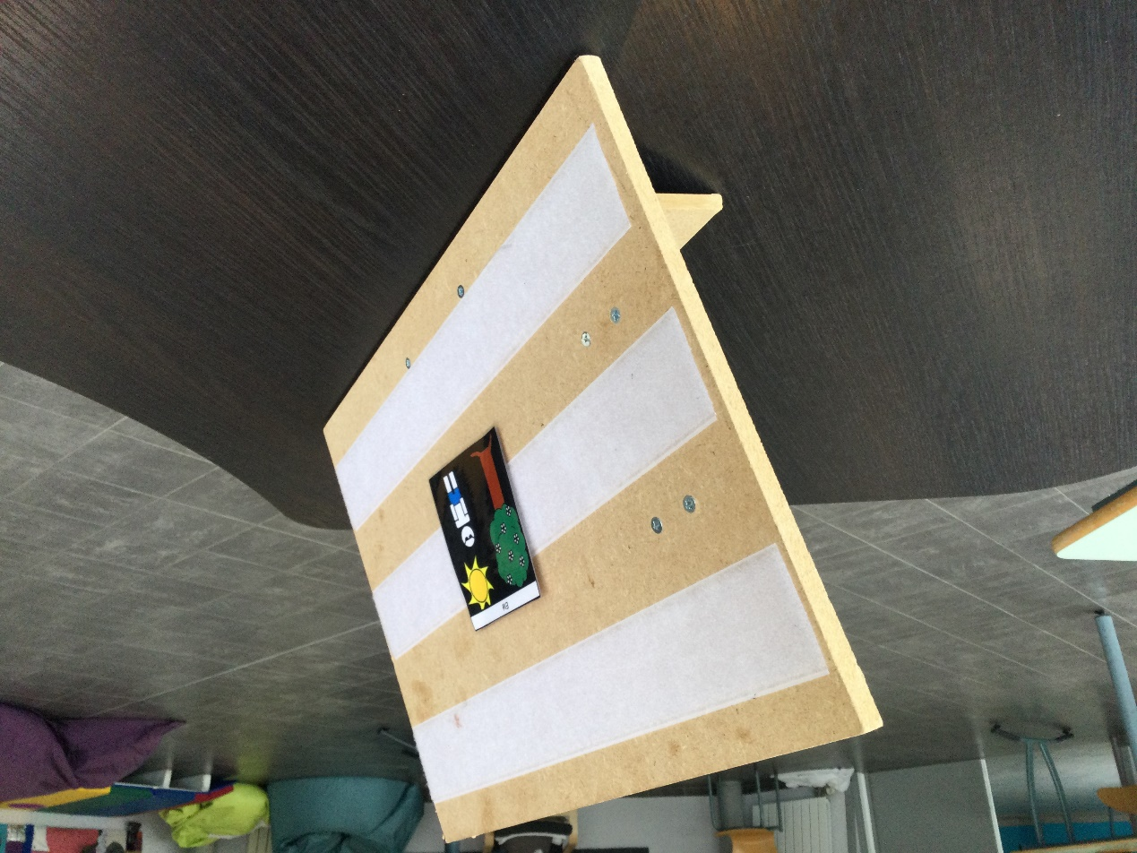
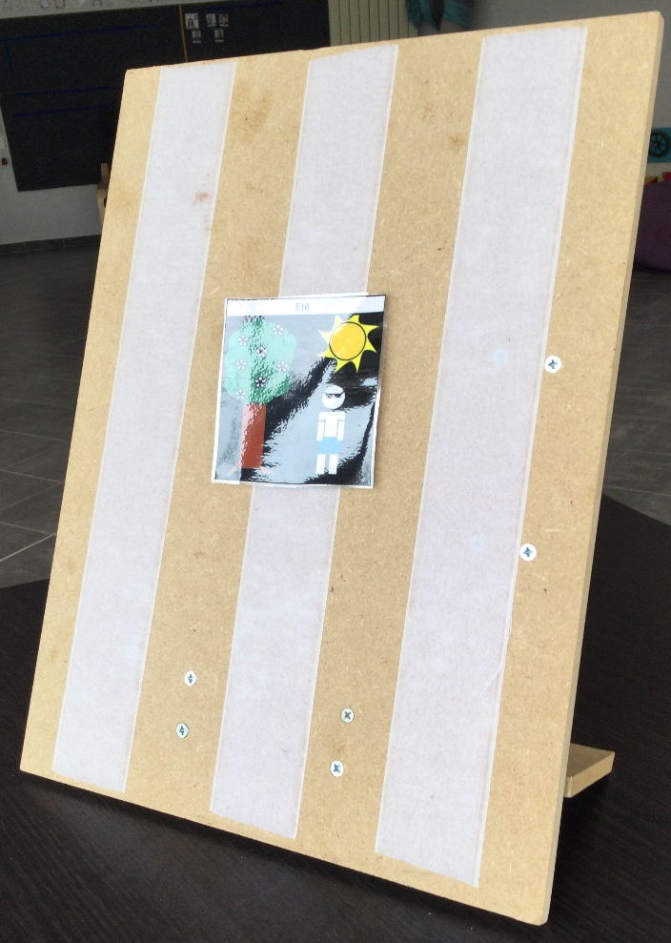
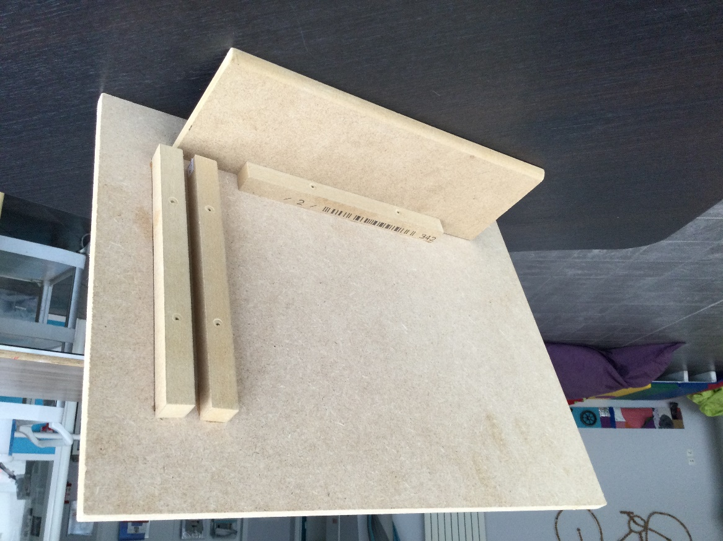
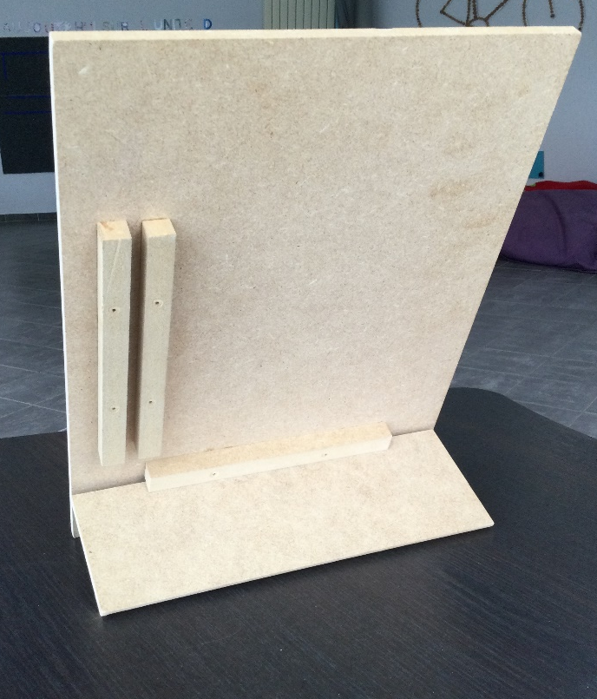
Supports pour positionner des images ou des pictogrammes pendant le repas

Slide 8
Autre exemple de fiche d’information personnalisée pour le repas
Mise en place des fiches-repas, Charlotte Neyrat, IEM APF, Grenoble (38)
OBJECTIFS :
Transmettre, de façon claire et concise, les informations sur l’alimentation de chaque usager en ciblant les recommandations pour manger en sécurité et avec une installation adaptée.
Avoir accès à ces informations sur les différents lieux de vie de l’usager (ex : école, internat).
Echanger avec l’usager sur ce thème, lui donner l’occasion de participer à la création de cette fiche. Elaborer avec la participation du jeune : choix du texte, des photos, possibilité de définir la couleur de remplissage des zones de textes, la couleur et la taille de la police.
EN PRATIQUE : COMMENT PERSONNALISER LA FICHE REPAS
Vous pouvez insérer vos contenus (photos, images, textes) personnalisés .
Texte en italique à remplacer par les informations correspondantes.
Les exemples sont là pour vous guider, ils sont à supprimer lorsque vous remplissez la fiche.
- La page 3 (mesures d’urgence) est à imprimer au dos de chaque fiche repas (impression recto/verso)

Slide 9
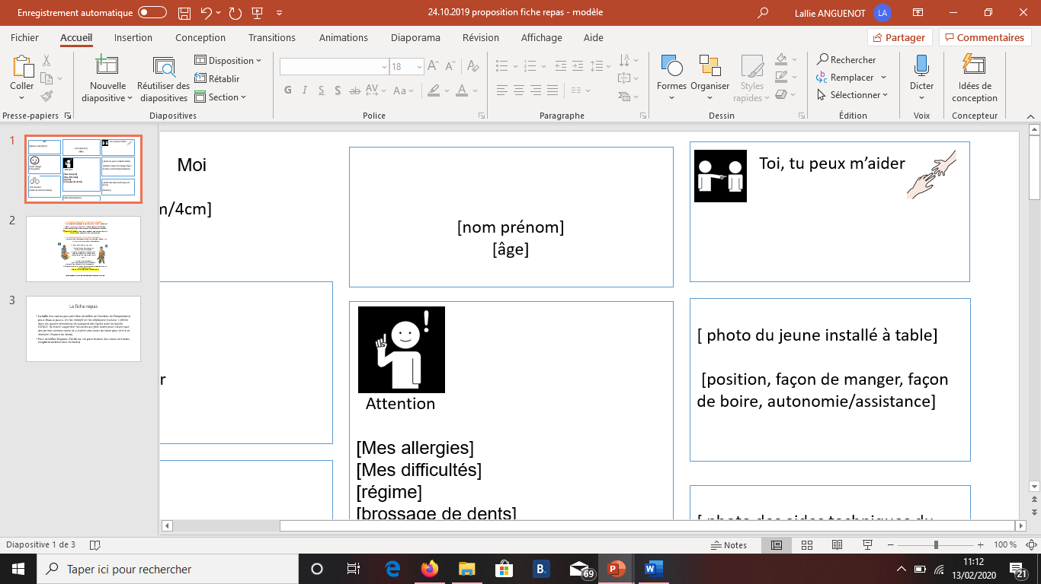

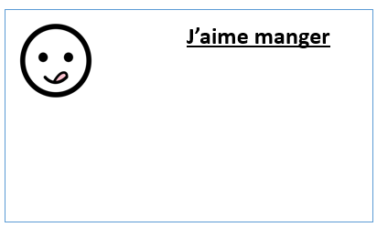
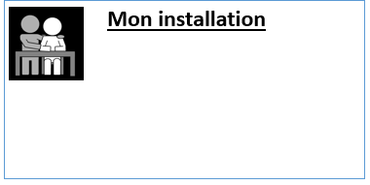
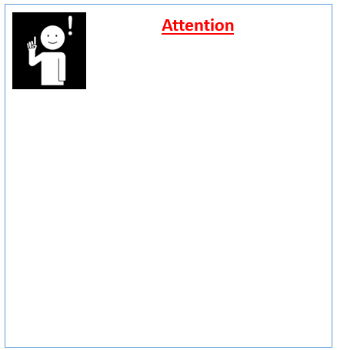
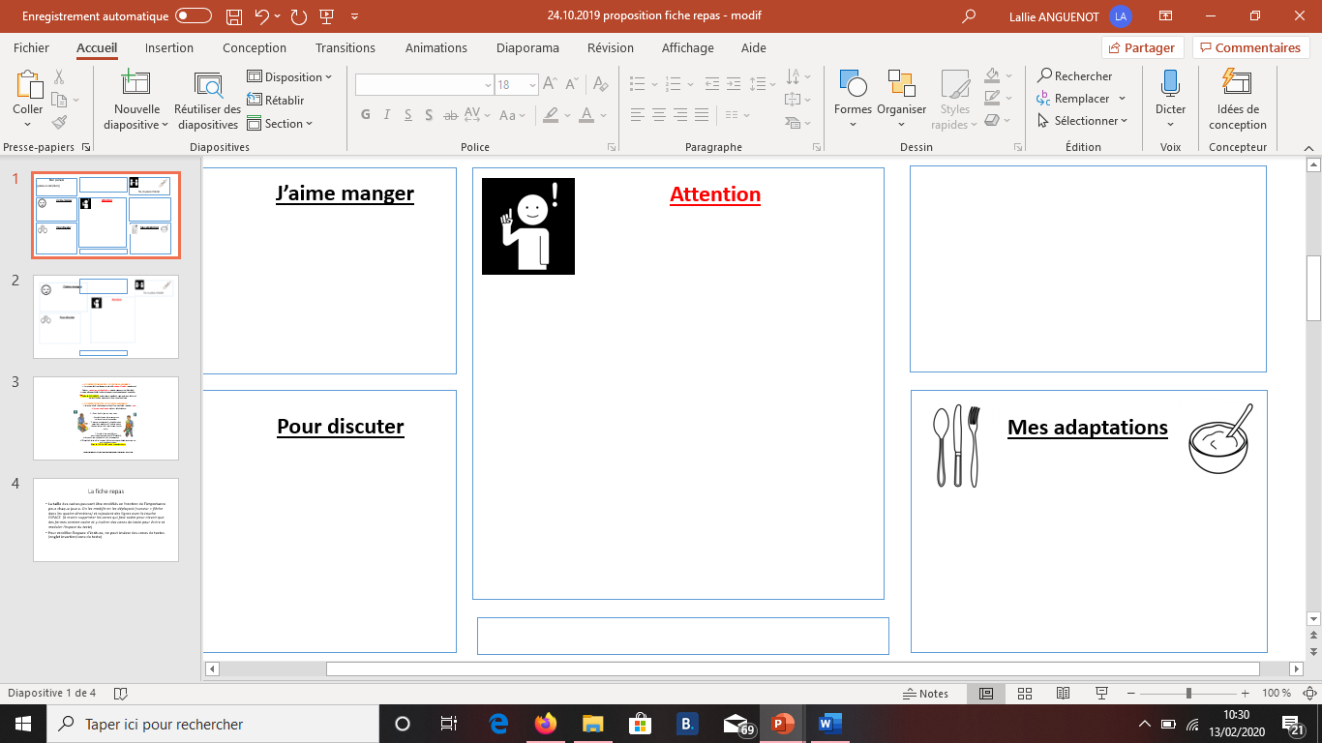
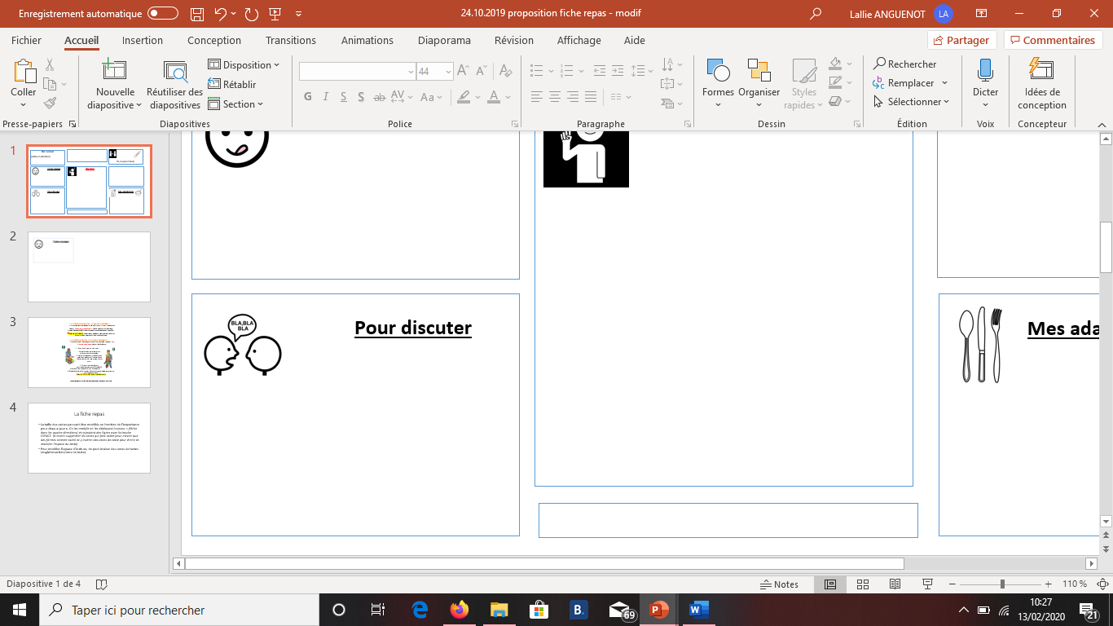
Enfant Dylan D.
10 ans
Pour m’installer (adaptations),
me servir, couper les aliments
Assise personnalisée. Installé sur le fauteuil roulant
J’aime manger du poulet,
Mais je n’aime pas les légumes.
Lenteur
Fatigabilité
Pour m’aider à gérer ma fatigue tu peux me proposer de :
- rajouter de la sauce
- mastiquer les aliments
- me donner à manger
Tour d’assiette,
tapis antidérapant, fourchette adaptée,
paille
Textures: sauce, aliments en petits morceaux ou mastiqués
Je parle mais je prends du temps. Je comprends tout mais ne parlez pas trop bas.
Fiche mise à jour le ….. par ……
Cette photo par Auteur inconnu est soumis à la licence CC BY

Slide 10
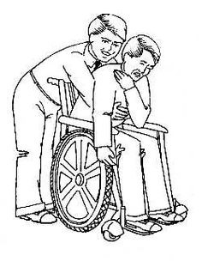
MESURES D’URGENCE
SIGNES DE FAUSSE ROUTE :
Toux
Larmoiement
Changement de couleur du visage
Raclement de gorge
Modification de la voix (mouillée, couverte)
Etouffement (obstruction totale)

Slide 11

Vous avez des questions. Vous avez adapté vos fiches repas. Vous avez envie de partager
Contactez Charlotte.neyrat@apf.asso.fr, ou Belinda.casale@apf.asso.fr !
Le tableau est destiné à être adapté et personnalisé en fonction des établissements et des personnes à qui il s’adresse.
Il a été conçu sous format Power Point, pour faciliter le remplacement ou déplacement de pictogrammes.
Les pictogrammes utilisés dans ce document proviennent presque tous de la banque de pictogrammes espagnols ARASAAC.
Ils sont la propriété de CATEDU sous licence Creative Commons et ont été créés par Sergio Palao pour CATEDU (http://catedu.es/arasaac/)
Leur usage est donc libre, dans la limite d’un usage non lucratif et à condition de citer la source et l'auteur.
Toute édition ou publication de ces matériels à des fins commerciales est interdite.
Tout autre usage est rigoureusement interdit, sans l'autorisation écrite des titulaires du “Copyright”, sous peine de sanctions établies par les lois.

